Slide 1



Slide 2

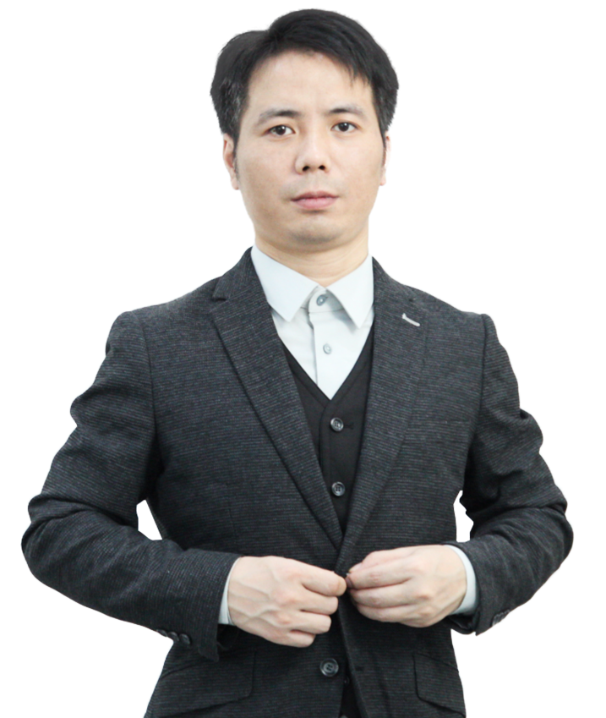

普通投资者
如何知行合一
宋旭先 | 执业编号:A11206240600005
·
经传多赢资深投顾
·
熟知各类股民投资者的投资问题，擅长把业余投资者通过股术道法的方式锻炼成半专业投资者，盈利体系完善，其【攻守兼备】带来的踏实感，深受广大投资者喜爱。
主要战法【双红双紫】、【游庄混合】、【首板炸板爆量】

Slide 3


第一章
自己适合做什么-知己
第二章
市场适合做什么-知彼
第三章
做熟不做生-目标是挣钱
第四章
解决不懂=解决执行力

Slide 4

PART 01
自己适合做什么？

Slide 5
部分朋友的困惑
1 学了好多年，好像什么战法都学过了，但又好像什么都没学会
2 自己做中线时，看别人短线挣钱，自己做短线时，看别人中线挣钱
3 整天担心市场下跌，结果越担心越涨，二月份踏空之后，三月份进去就横盘
4 三月尾斗着胆量入场，一伸手就被四月初打哭
5 最气人的是手里一分为二，手里做长线的各种跌，短线卖了就起飞！
经传多赢资深投顾 ：宋旭先丨执业编号:A1120624060005 风险提示:观点基于软件数据和理论模型分析，仅供参考，不构成买卖建议，股市有风险，投资需谨慎

Slide 6
如何认识自己的优缺点？
1、长中短/超短，你正在做哪种？
2、自己实操时，跟你预期的做法是否相同？
3、发现自己做偏了之后，有没有应对方案？
4、应对方案是在发挥自己的优势，还是劣势？
5、了解自己的优缺点了，就要定生意方向了！
经传多赢资深投顾 ：宋旭先丨执业编号:A1120624060005 风险提示:观点基于软件数据和理论模型分析，仅供参考，不构成买卖建议，股市有风险，投资需谨慎

Slide 7
如何扬长避短？
1、没法盯盘？就要做不需要盯盘的
2、没空复盘？就要有手起刀落之心
3、讨厌写计划书？选的时候就要多花些心思
4、不想大亏？就要敢吃小亏，务必坚守底线
5、以自己的条件能得出什么结论？考考大家
经传多赢资深投顾 ：宋旭先丨执业编号:A1120624060005 风险提示:观点基于软件数据和理论模型分析，仅供参考，不构成买卖建议，股市有风险，投资需谨慎

Slide 8
生活举例
1、朝九晚五型上班族（能不能做短线）
2、做超短线没空写计划书（如何不变成赌博）
3、每天晚上要照顾老人或小孩的（如何复盘）
4、亏了拿得住，挣了拿不住的（如何偷梁换柱）
5、家里人不支持炒股的（如何两不误）
经传多赢资深投顾 ：宋旭先丨执业编号:A1120624060005 风险提示:观点基于软件数据和理论模型分析，仅供参考，不构成买卖建议，股市有风险，投资需谨慎

Slide 9
PART 02
市场适合做什么

Slide 10
资金推动论
超短：资金
短线：资金+题材
中线：资金+控盘+题材
长线：资金+控盘+空间+业绩
经传多赢资深投顾 :宋旭先丨执业编号:A1120624060005 风险提示:观点基于软件数据和理论模型分析，仅供参考，不构成买卖建议，股市有风险，投资需谨慎

Slide 11
战法环境-横向样本统计
1、低迷区域（中线上攻和短线上攻都小于10）-小仓位
双红双紫：超级单红+流动资金红+席位紫+主力动向紫
2、起步区域（中线上攻和短线上攻都大于10，小于20）-逐步给仓位
变形双红双紫：5日内超级单红+流动资金红+5日内席位紫+5日内主力动向紫
首板（炸板）爆量：前面小阴小阳+10日内首板+主力动向爆量
首板紫旗：前面小阴小阳+10日内首板+席位紫旗
3、拉升区域（中线上攻和短线上攻都高于20）-敢于上仓位
游庄混合：10日内超级单红+10日内出现紫旗+10日内主力变紫+主力连续控盘
风口游庄：风口龙头股+游庄混合战法
4、分裂区域（一个数据特别高，一个数据特别低）-风格对不上的人小仓位
这种时候中线玩家已经拿着中线股乘风破浪了，
短线玩家要想提升胜率，必须找准题材做回踩，切不可追高入场
经传多赢资深投顾 :宋旭先丨执业编号:A1120624060005 风险提示:观点基于软件数据和理论模型分析，仅供参考，不构成买卖建议，股市有风险，投资需谨慎

Slide 12
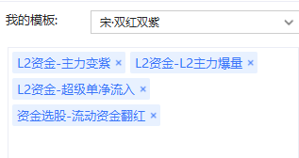
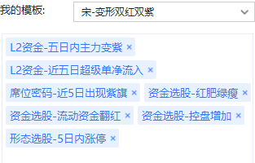
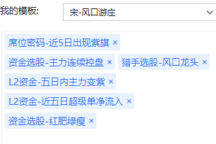
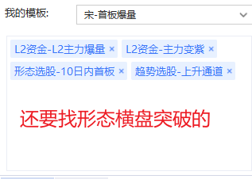
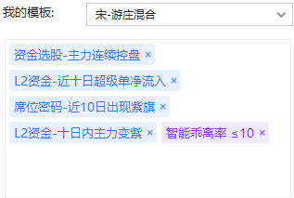
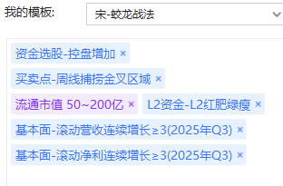
接下来举几个例子
超短线
短线
短线
波段
中线
中长线
经传多赢资深投顾 :宋旭先丨执业编号:A1120624060005 风险提示:观点基于软件数据和理论模型分析，仅供参考，不构成买卖建议，股市有风险，投资需谨慎

Slide 13
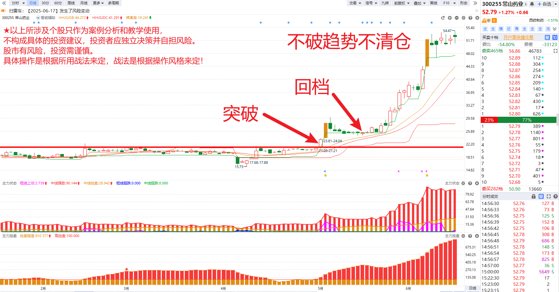
控盘回档+横盘突破
经传多赢资深投顾 :宋旭先丨执业编号:A1120624060005 风险提示:观点基于软件数据和理论模型分析，仅供参考，不构成买卖建议，股市有风险，投资需谨慎

Slide 14
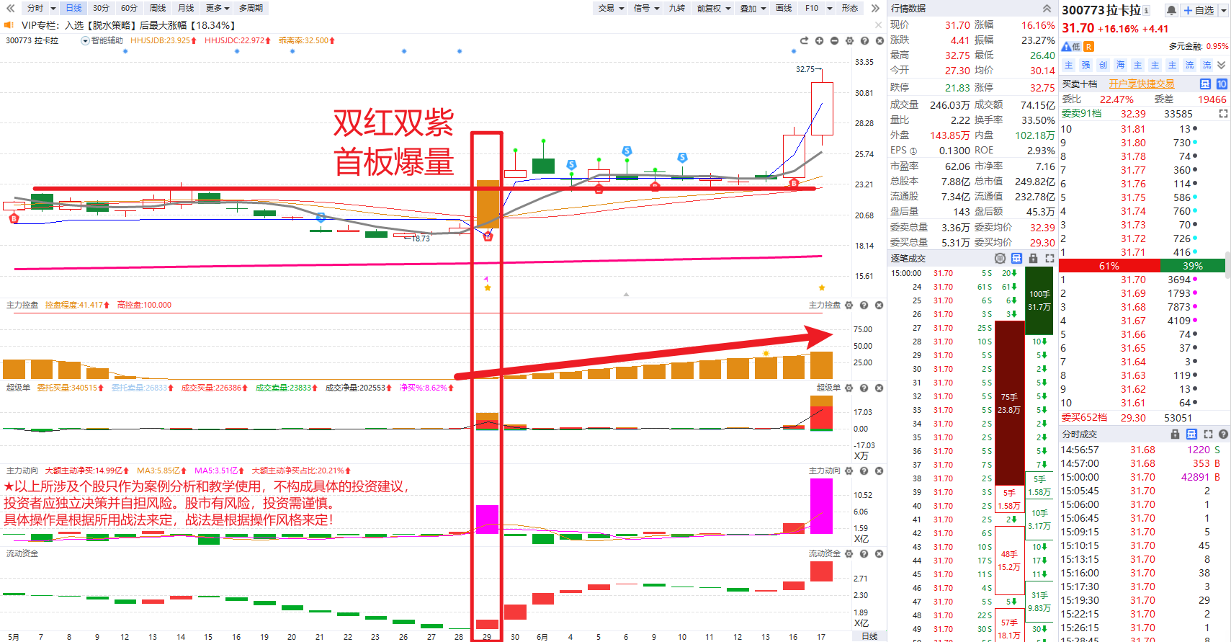
双红双紫/首板爆量/首板紫旗/控盘回档、主要它还是cips的
经传多赢资深投顾 :宋旭先丨执业编号:A1120624060005 风险提示:观点基于软件数据和理论模型分析，仅供参考，不构成买卖建议，股市有风险，投资需谨慎

Slide 15
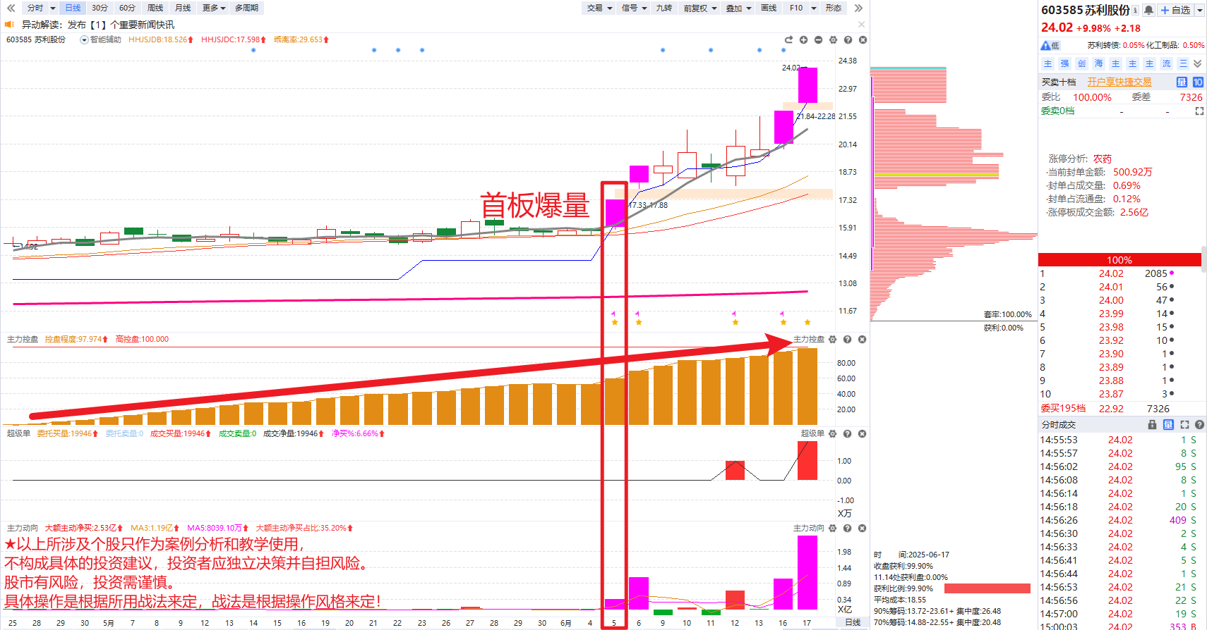
前面小阴小阳+控盘回档，突然横盘突破涨停并爆量，下一个例子牵涉到的战法更多
经传多赢资深投顾 :宋旭先丨执业编号:A1120624060005 风险提示:观点基于软件数据和理论模型分析，仅供参考，不构成买卖建议，股市有风险，投资需谨慎

Slide 16
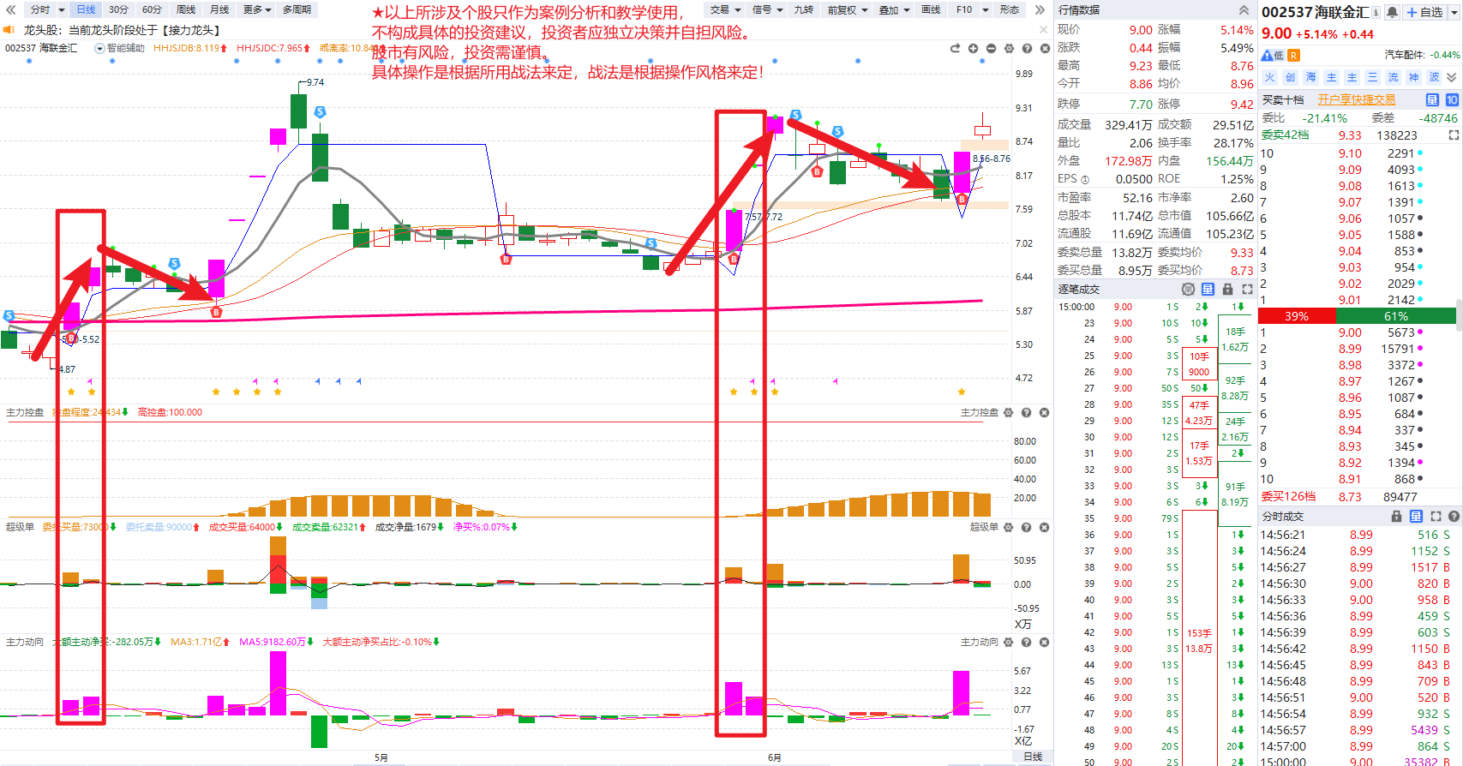
同样的玩法，在同一个票上不止出现一次，硬扛不划算，但也不能跟丢了，你相信是牛股，就要持续做它【符合要求】的部分
经传多赢资深投顾 :宋旭先丨执业编号:A1120624060005 风险提示:观点基于软件数据和理论模型分析，仅供参考，不构成买卖建议，股市有风险，投资需谨慎

Slide 17
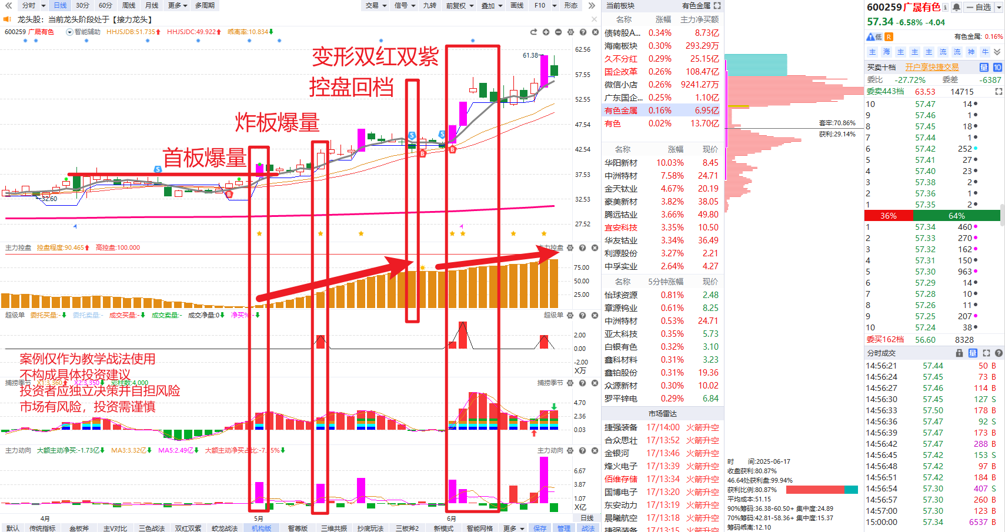
同样的一个票，符合了各种各样的战法的时候，怎么办？挣你自己接受的部分！不后悔！
经传多赢资深投顾 :宋旭先丨执业编号:A1120624060005 风险提示:观点基于软件数据和理论模型分析，仅供参考，不构成买卖建议，股市有风险，投资需谨慎

Slide 18
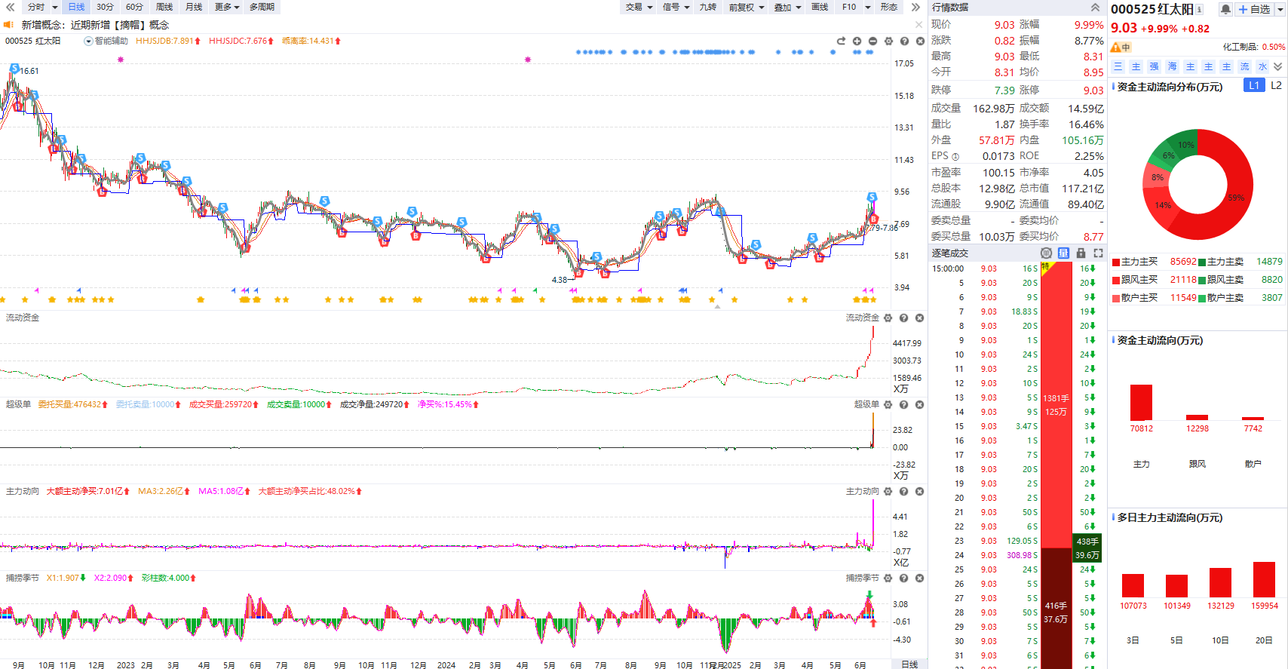
经传多赢资深投顾 :宋旭先丨执业编号:A1120624060005 风险提示:观点基于软件数据和理论模型分析，仅供参考，不构成买卖建议，股市有风险，投资需谨慎

Slide 19
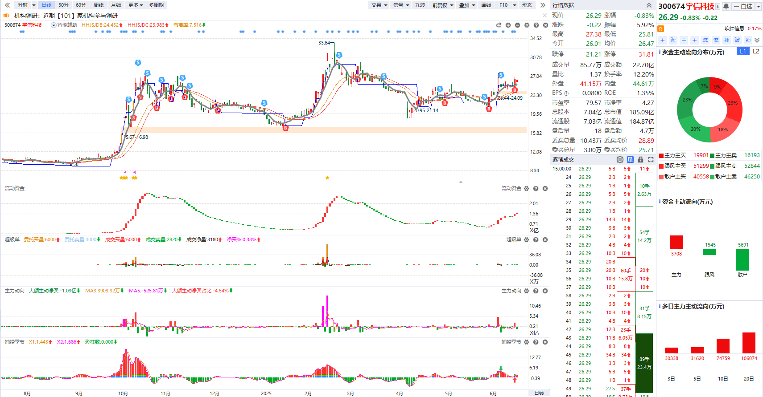
经传多赢资深投顾 :宋旭先丨执业编号:A1120624060005 风险提示:观点基于软件数据和理论模型分析，仅供参考，不构成买卖建议，股市有风险，投资需谨慎

Slide 20
PART 03
如何做熟不做生

Slide 21
目的：解决想太多，做得不严格的问题
好处：心不慌，买和卖都知道怎么处理，能不能进，能不能继续拿，哪怕做错了，也知道错在哪儿
1、同一个战法反复做符合的票 只认战法-不认票
2、同一个股票反复做符合的部分 只认票-不认战法
他们是怎么被我教“熟”的呢？
经传多赢资深投顾 :宋旭先丨执业编号:A1120624060005 风险提示:观点基于软件数据和理论模型分析，仅供参考，不构成买卖建议，股市有风险，投资需谨慎

Slide 22
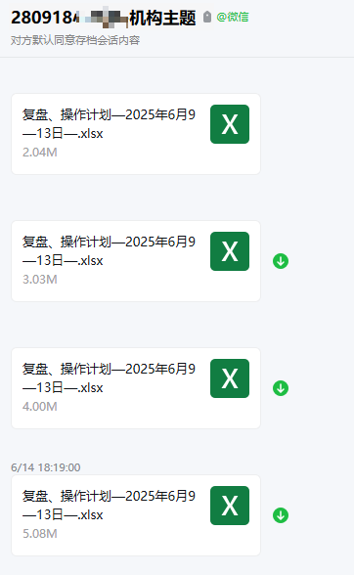
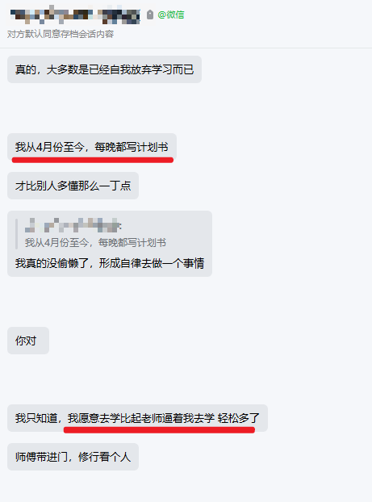
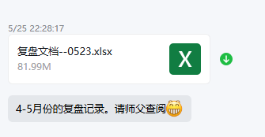
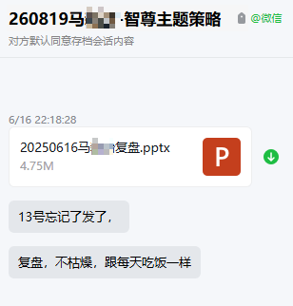
经传多赢资深投顾 :宋旭先丨执业编号:A1120624060005 风险提示:观点基于软件数据和理论模型分析，仅供参考，不构成买卖建议，股市有风险，投资需谨慎

Slide 23
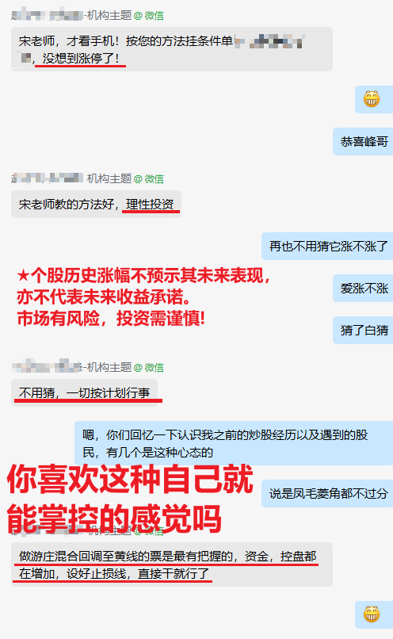
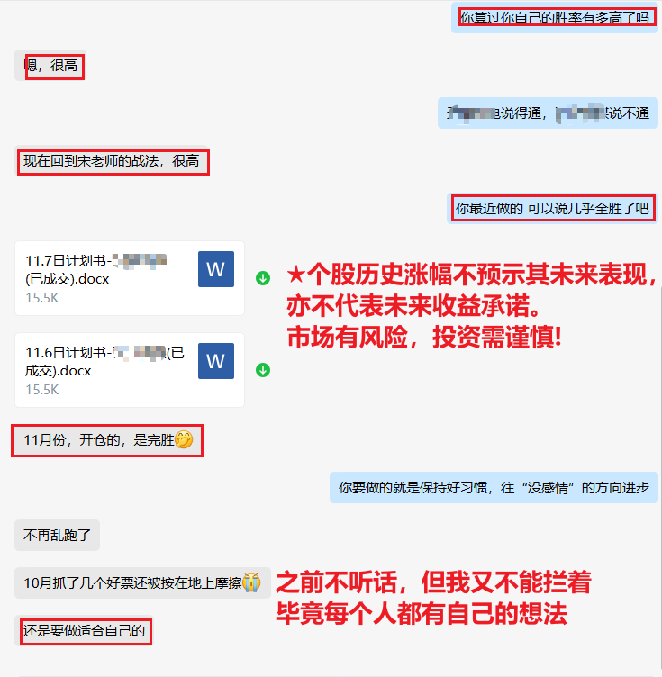
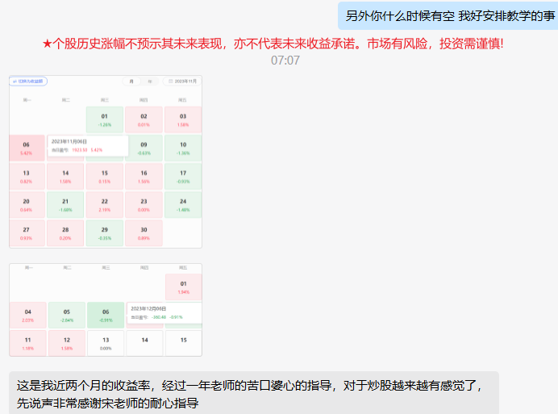
用户们做熟了之后的感受
以上为特定客户、特定时间区间的较好反馈，个别情况不代表普遍现象，个股历史涨幅不预示其未来表现，过往收益亦不代表未来收益承诺。市场有风险，投资需谨慎！
经传多赢资深投顾 :宋旭先丨执业编号:A1120624060005 风险提示:观点基于软件数据和理论模型分析，仅供参考，不构成买卖建议，股市有风险，投资需谨慎

Slide 24
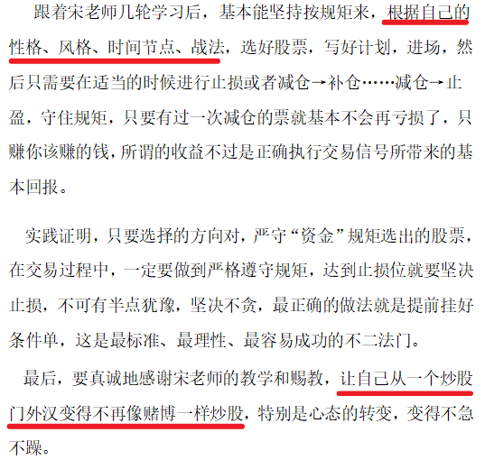
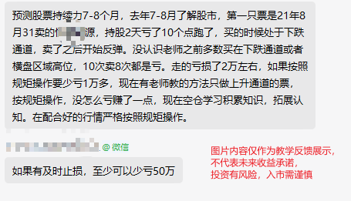
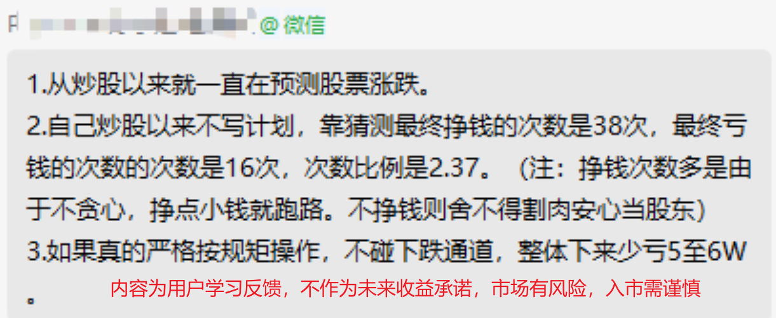

用户参加培训，坚持按规矩执行的感受
以上为特定客户、特定时间区间的较好反馈，个别情况不代表普遍现象，个股历史涨幅不预示其未来表现，过往收益亦不代表未来收益承诺。市场有风险，投资需谨慎！
经传多赢资深投顾 :宋旭先丨执业编号:A1120624060005 风险提示:观点基于软件数据和理论模型分析，仅供参考，不构成买卖建议，股市有风险，投资需谨慎

Slide 25
很多人追求的东西本身就是错的！
以为是股票代码，以为是武林秘籍，以为是
真相：执行力这个问题不解决，炒股就不可能获得真知
试想：教什么都不听的学生，成绩大概率什么样？
为什么很多人明明知道道理，却就是执行不起来呢？
因为不是根据他自身的情况来起步的！
小学生如果教大学知识，哪怕是对的，他也学不进去的
提到最多的就是【规矩】
学再多，没规矩，就是赌。
规矩究竟是什么？
经传多赢资深投顾 :宋旭先丨执业编号:A1120624060005 风险提示:观点基于软件数据和理论模型分析，仅供参考，不构成买卖建议，股市有风险，投资需谨慎

Slide 26
PART 04
规矩提升执行力

Slide 27
规矩究竟是什么？-仓位，风格，战法，选买减加卖，标准
1、规矩是利用你认可的东西来给自己形成约束力。
自己是否认可上升通道、
自己是否认可资金推动论、
自己是否认可有舍有得、
自己是否认可散户最大的敌人不是主力，而是随性而为
2、规矩约束的是自己，它无法约束别人，更无法约束票。
该不该有战法？
自己认可一个战法的【前提】是逻辑还是挣钱？
自己纠正一个战法是基于逻辑，基于自己，还是基于账户？
经传多赢资深投顾 :宋旭先丨执业编号:A1120624060005 风险提示:观点基于软件数据和理论模型分析，仅供参考，不构成买卖建议，股市有风险，投资需谨慎

Slide 28
框架：
选：是找自己认可的票
买：是找自己认可的介入信号
卖：是找自己认可的离场信号
示范：
风口游庄战法
选：风口龙头股+游庄混合，
自己认可做风口票吗？不要管别人挣没挣钱，跟你没关系！
自己认可做龙头股吗？
自己认可有庄的票更踏实吗？
自己认可有游资参与的票更有爆发性吗？
有任何一条不认可，这个战法就会执行不好！
经传多赢资深投顾 :宋旭先丨执业编号:A1120624060005 风险提示:观点基于软件数据和理论模型分析，仅供参考，不构成买卖建议，股市有风险，投资需谨慎

Slide 29
为什么我听了那么多课，依然没找到适合自己的？
因为那些东西不是自己真正认可的。
因为评估方式不对。
观念相同，行为才可能相同！
这个就是因人而异的点，
要想找到适合自己的，就需要认识真正的自己
如果自己剖析不来，可以找老师帮忙
执行力来自发自内心的认可。
只有真正找到自己认可的东西，才会真的按照规矩执行，
只有真的严格按照规矩执行了，才能得到规矩的经验。
选股和买卖都是如此！
经传多赢资深投顾 :宋旭先丨执业编号:A1120624060005 风险提示:观点基于软件数据和理论模型分析，仅供参考，不构成买卖建议，股市有风险，投资需谨慎

Slide 30
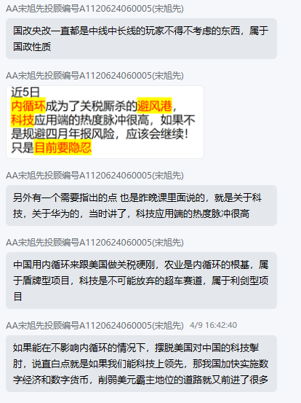
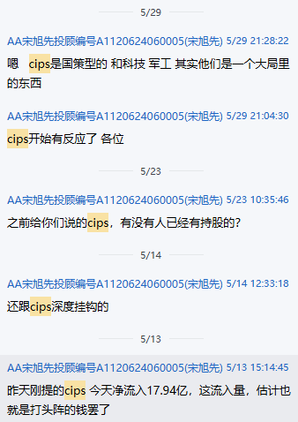
选股和买卖都是如此！
这些是我认可的
去年下半年一直讲的
科技
国改央改
2月的科技浪
3月19号群发通知风险提醒
4月9号分析讲的科技脉冲
巴以冲突之后的军工热潮后
我讲了第三步就是cips
为什么，因为我信，所以我研究的都是我信的东西！
发自内心的信，就会执行！
经传多赢资深投顾 :宋旭先丨执业编号:A1120624060005 风险提示:观点基于软件数据和理论模型分析，仅供参考，不构成买卖建议，股市有风险，投资需谨慎

Slide 31
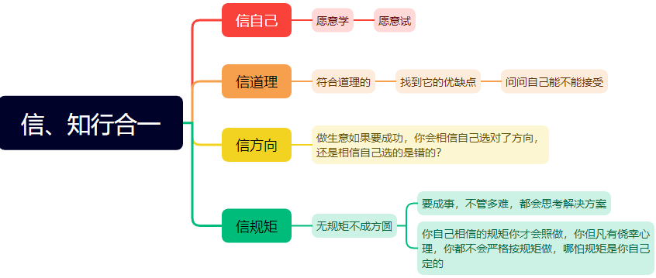
经传多赢资深投顾 :宋旭先丨执业编号:A1120624060005 风险提示:观点基于软件数据和理论模型分析，仅供参考，不构成买卖建议，股市有风险，投资需谨慎

Slide 32
最后，我把我给学生留的作业，也给大家思考一下
1、你是否相信十五五规划对中国股市而言是利好？
2、你是否你其实也可以找到牛股？
3、你是否相信你可以通过培训，能逐步变得理智冷静？
4、你是否相信你以后炒股，也可以有清晰的盈利体系？
经传多赢资深投顾 :宋旭先丨执业编号:A1120624060005 风险提示:观点基于软件数据和理论模型分析，仅供参考，不构成买卖建议，股市有风险，投资需谨慎

Slide 33
